Slide 1
BAĞIMLI ÇALIŞAN MESLEK MENSUPLARI KOMİSYONU
TESPİT EDİLEN SORUNLAR VE ÇÖZÜM YOLLARI

Slide 2
İŞ ARAMA SIRASINDA YAŞANAN SORUNLAR-1
İK web sitelerinde verilen ilanlarda karşılaşılan aşağılayıcı ifadeler:
BELGELİ MUHASEBECİ
SATIN ALMA BECERİSİ OLAN
MUHASEBE SÜREÇLERİNE HAKİM
SATIŞA DESTEK VEREBİLECEK v.s.

Slide 3
İŞ ARAMA SIRASINDA YAŞANAN SORUNLAR
MALİ MÜŞAVİR İLAN STANDARTI BELİRLENEREK BU STANDARTI İK SİTELERİNE TÜRMOB RESMİ YAZISIYLA BİRLİKTE GÖNDEREREK YAYIMLANAN İLANLARIN BU STANDARTLARA GÖRE YAYIMLANMASINI SAĞLAYICI GİRİŞİMLERDE BULUNULMALIDIR. GEREKİRSE TÜRMOB İŞKUR ARACILIĞI İLE DE BU YAZIYI İLGİLİ İLAN SİTELERİNE GÖNDEREBİLİR. BU GİRİŞİM İÇİN KOMİSYONUMUZ ÖNCE İLAN STANDARTLARINI BELİRLEYECEK SONRASINDA SIRASIYLA TÜRMOB YAZISINI HAZIRLAYIP İLGİLİ GÖRÜŞMELERİ YAPACAK.
ÇÖZÜM ÖNERİLERİ

Slide 4
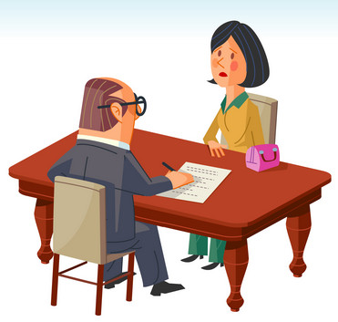
İŞ GÖRÜŞMELERİ SIRASINDA YAŞANAN SORUNLAR-2
İş görüşmesi aşamasında, zaten iş bulamama stresi yaşayan meslektaşımıza, ilgili firmalar, tarafından hiçbir yetkisi olmadan, bilimsel ölçülebilirliği olmayan sözde yazılı sınavlar dayatmaktadırlar. Defalarca mesleki sınavlardan ve staj sürecinden geçmiş ve ruhsatını almaya hak kazanmış meslektaşlarımız aşağılayıcı bir uygulamaya maruz kalmaktadırlar.

Slide 5
İŞ GÖRÜŞMELERİ SIRASINDA YAŞANAN SORUNLAR
İş görüşmelerinde yaşanan sözde sınavların yapılmaması için sırasıyla; BTSO da ve odamız veri tabanında kayıtlı şirketlerin ik yöneticilerine, mail yoluyla bu konudaki görüşlerimizi bildirmeliyiz. Arkasından PERYÖN Güney Marmara bölge temsilciliğiyle görüşmeler yapmalıyız.
Yine PERYÖN ile Bağımlı Çalışan meslek mensuplarımıza karşı İ.K. anlayışlarının
Değişmesini sağlayacak projeler üretmeliyiz.
ÇÖZÜM ÖNERİLERİ

Slide 6
SÖZLEŞME AŞAMASINDA YAŞANAN SORUNLAR-3
MESLEKTAŞLARIMIZA YÖNELİK BİR İŞ SÖZLEŞMESİ OLMAMASI DOLAYISIYLA İŞ KANUNU DIŞINDA HERHANGİ BİR YASAL DAYANAĞIMIZ BULUNMAMAKTADIR. İŞ VERENİN BİR MALİ MÜŞAVİRLE SÖZLEŞME YAPTIĞINININ FARKINA VARMASI GEREKMEKTEDİR.

Slide 7
SÖZLEŞME AŞAMASINDA YAŞANAN SORUNLAR
Bağımlı çalışan meslek mensuplarımıza yönelik onların özlük haklarının korunmasına, çalışma saatleri ve ücret sistemlerinin belirlenmesine yönelik bir yönetmelik çalışması yaparak ve bu Yönetmelik doğrultusunda standart bir, belirsiz veya belirli süreli MALİ MÜŞAVİR İŞ SÖZLEŞMESİ hazırlanmalı , 3 nüsha düzenlenecek olan bu iş sözleşmesinin bir örneği işverene bir örneği mali müşavire diğeri ise meslektaşın bağlı bulunduğu odaya iletilmek üzere düzenlenmelidir.
ÇÖZÜM ÖNERİLERİ

Slide 8
İŞ YAŞAMINDA YAŞANAN SORUNLAR-4
ÜCRETİ ÖDENMEYEN FAZLA MESAİLER

Slide 9
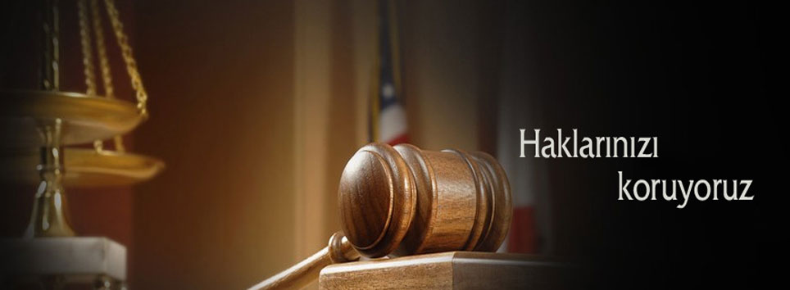
İŞ YAŞAMINDA YAŞANAN SORUNLAR
ÜCRETİ ÖDENMEYEN FAZLA MESAİLER KANUNLARIMIZA AYKIRI BİR DURUM TEŞKİL ETMEKTE OLUP BU KONUYLA İLGİLİ TALEP OLMASI HALİNDE ODAMIZIN HUKUK SERVİSİ MESLEKTAŞIMIZIN KANUNİ HAKLARININ TAKİPÇİSİDİR. BU BAĞLAMDA TÜM MESLEKTAŞLARIMIZ GİBİ BAĞIMLI ÇALIŞAN MESLEKTAŞLARIMIZ DA ODAMIZIN HUKUK DANIŞMANLIĞI HİZMETLERİNDEN ÜCRETSİZ OLARAK FAYDALANABİLİRLER.
ÇÖZÜM ÖNERİLERİ

Slide 10
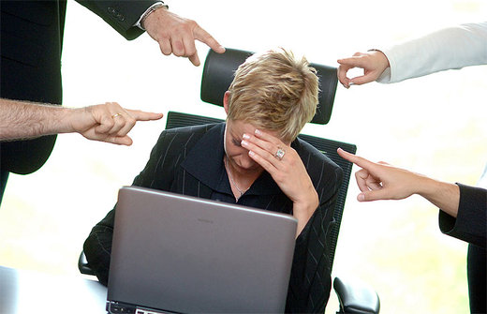
İŞ YAŞAMINDA YAŞANAN SORUNLAR-5
MOBBİNG!!!

Slide 11
İŞ YAŞAMINDA YAŞANAN SORUNLAR
MOBBİNG SUÇTUR. BU KONUYLA İLGİLİ TALEP OLMASI HALİNDE ODAMIZIN HUKUK SERVİSİ MESLEKTAŞIMIZIN KANUNİ HAKLARININ TAKİPÇİSİDİR. BU BAĞLAMDA TÜM MESLEKTAŞLARIMIZ GİBİ BAĞIMLI ÇALIŞAN MESLEKTAŞLARIMIZ DA ODAMIZIN HUKUK DANIŞMANLIĞI HİZMETLERİNDEN ÜCRETSİZ OLARAK FAYDALANABİLİRLER.
AYRICA MESLEKTAŞLARIMZA, YİNE MESLEKTAŞIMIZ OLAN DEPARTMAN AMİRLERİ TARAFINDAN UYGULANAN MOBBİNGLER İLE ALAKALI, 3568 SAYILI MESLEK YASAMIZIN DİSİPLİN YÖNETMELİĞİNE, ŞİRKETLERDE MESLEKTAŞA MOBBİNG YAPILMASINA İLİŞKİN CEZAİ HÜKÜM GETİRİLMELİDİR.
ÇÖZÜM ÖNERİLERİ

Slide 12
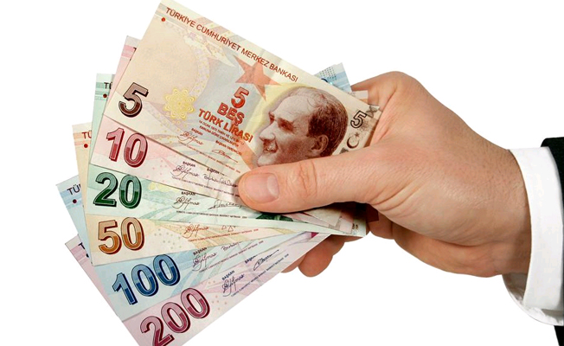
İŞ YAŞAMINDA YAŞANAN SORUNLAR-6
DÜŞÜK ÜCRET

Slide 13
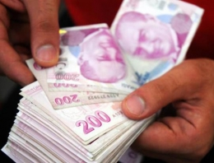
İŞ YAŞAMINDA YAŞANAN SORUNLAR
TABİPLER ODASI’NIN YAPTIĞI UYGULAMA ESAS ALINARAK MESLEĞİMİZE UYGUN HALE GETİRİLMELİ, SABİT BİR ASGARİ MALİ MÜŞAVİR ÜCRETİ YERİNE YÜKSEK ÜCRET ALAN MALİ MÜŞAVİRLERİN İŞ GÜVENCESİNİ TEHLİKEYE DÜŞÜRMEYEN FAKAT “SOSYAL SORUMLULUK KAVRAMI GEREĞİ KÜÇÜK BİR GRUBUN MENFAATİ YERİNE TÜM TOPLUMUN MENFAATLERİ GÖZETİLMELİDİR” İLKESİNİ ESAS ALARAK FİRMALARIN BÜYÜKLÜĞÜNE, İŞ HACMİNE GÖRE DEĞİŞEN ASGARİ MALİ MÜŞAVİR ÜCRET BAREMLERİNİN OLUŞTURULMASI İÇİN TASLAK ÇALIŞMA YAPILMALI VE BU TASLAĞIN HAYATA GEÇİRİLMESİ İÇİN BÜROKRATİK GİRİŞİMLERİN YANI SIRA, BASIN AÇIKLAMASI V.S. EYLEMLER SÜREKLİ OLARAK YAPILMALIDIR. TAKİ; MALİ MÜŞAVİRLERE HAKETTİĞİ ÜCRET ÖDENİNCEYE KADAR.
ÇÖZÜM ÖNERİLERİ

Slide 14
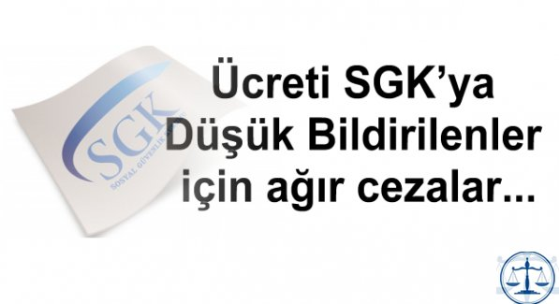
İŞ YAŞAMINDA YAŞANAN SORUNLAR-7
DÜŞÜK BORDRO

Slide 15
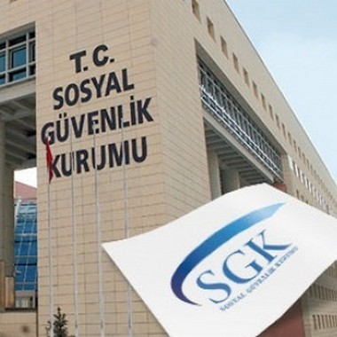
İŞ YAŞAMINDA YAŞANAN SORUNLAR
YAPILAN ASGARİ ÜCRET BAREMİ ÇALIŞMALARININ DEVAMINDA SGK İLE GÖRÜŞÜLMELİ MALİ MÜŞAVİR İŞ KODLARINA İLAVE DÜZENLEMELER YAPILMALI VE ÜÇER AYLIK DÖNEMLERDE İŞ KODLARI VE ÜCRET KARŞILAŞTIRMASI YAPILARAK DÜŞÜK BORDRO UYGULAMASIYLA MÜCADELE EDİLMELİDİR.
ÇÖZÜM ÖNERİLERİ

Slide 16
TÜM BU SORUNLARIN ÇÖZÜMÜ İÇİN
SİZE İHTİYACIMIZ VAR!

Slide 17
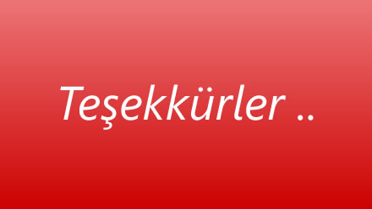
KATILIMINIZ İÇİN TEŞEKKÜR EDERİZ.
BAĞIMLI ÇALIŞAN MESLEK MESUPLARI KOMİSYONU

